Slide 1






Slide 2









Thứ … ngày … tháng … năm …
Notes:
Bài thơ Tiếng hạt nảy mầm là một bài thơ rất xúc động, viết về một lớp học đặc biệt: các bạn trong lớp học này là HS khiếm thính, các bạn không nghe được gì và vì thế các bạn cũng không nói được. Các em đọc bài thơ để biết cô giáo đã giúp các bạn học tập như thế nào.

Slide 3


- Đọc đúng và diễn cảm bài thơ Tiếng hạt nảy mầm, biết thể hiện giọng đọc khác nhau phù hợp với lời thơ nói về các em học sinh hoặc nói về cô giáo trong lớp học đặc biệt, nhấn giọng vào những từ ngữ thể hiện cảm nhận tinh tế của nhà thơ về suy nghĩ, cảm xúc của các bạn nhỏ và của cô giáo trong giờ học.
Hiểu nội dung bài thơ.
Nhận biết được cách thể hiện tình cảm, cảm xúc qua ngôn ngữ thơ.

Slide 4


Slide 5





Mắt dõi
Tay dò
Tai nghe

Slide 6

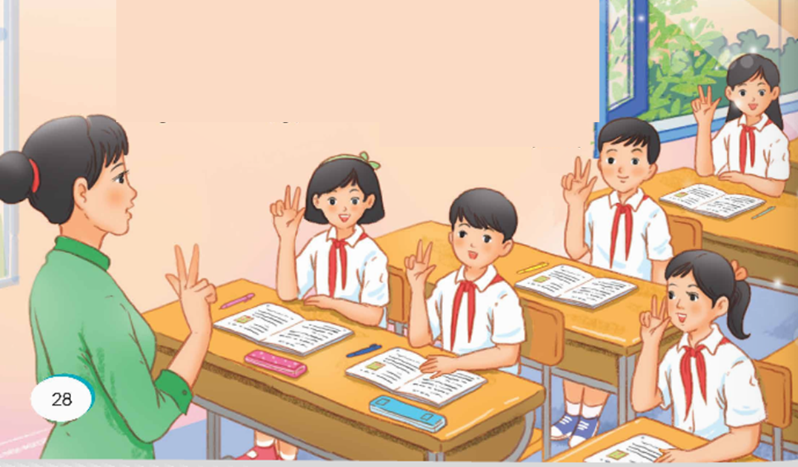
Mắt sáng, nhìn lên bảng
Lớp mươi nụ môi hồng
Đôi tay cô cụp mở
Báo tưng bừng thanh âm.
Tiếng cuộc đời sâu vợi
Con tàu biển buông neo
Ngôi sao mọc rừng chiều
Vỏ ngựa ran vách đá.
Cánh sẻ vụt qua song
Hót nắng vàng ánh ỏi
Các bé vẫn lặng chăm
Nhìn theo cô mấp máy.
Bao nghĩ suy vất vả
Trong mắt người lo toan
Để từng âm có nghĩa
Bật lên từ môi em.
Sau ngón tay cô đấy
Là tiếng hạt nảy mầm
Tiếng lá động trong vườn
Tiếng sớm mai mẹ gọi.
Nghe cánh vỗ chim non
Trước diệu kì tiếng hót
Giữa hồn nhiên lớp học
Ai nụ cười rưng rưng.
(Tô Hà)
Notes:
Thiết kế: Hương Thảo – 0972.115.126

